Slide 1
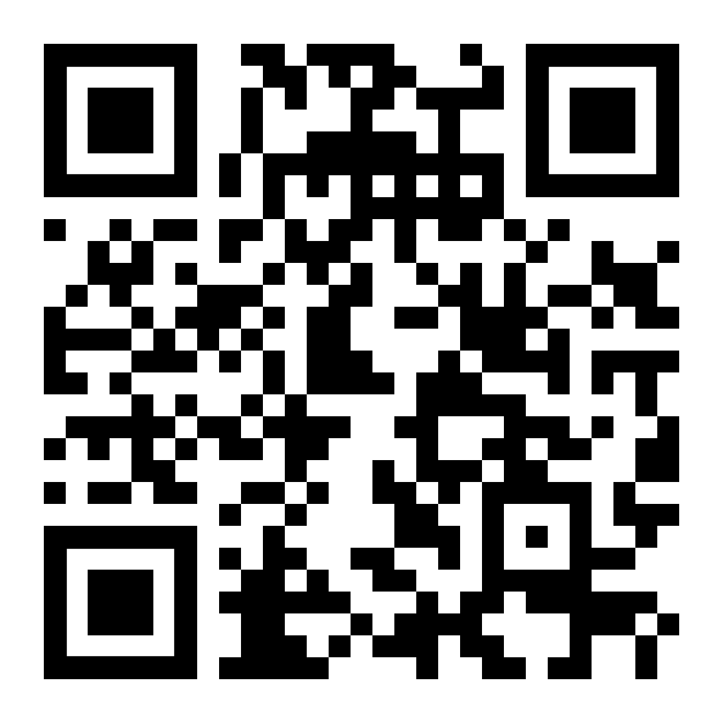
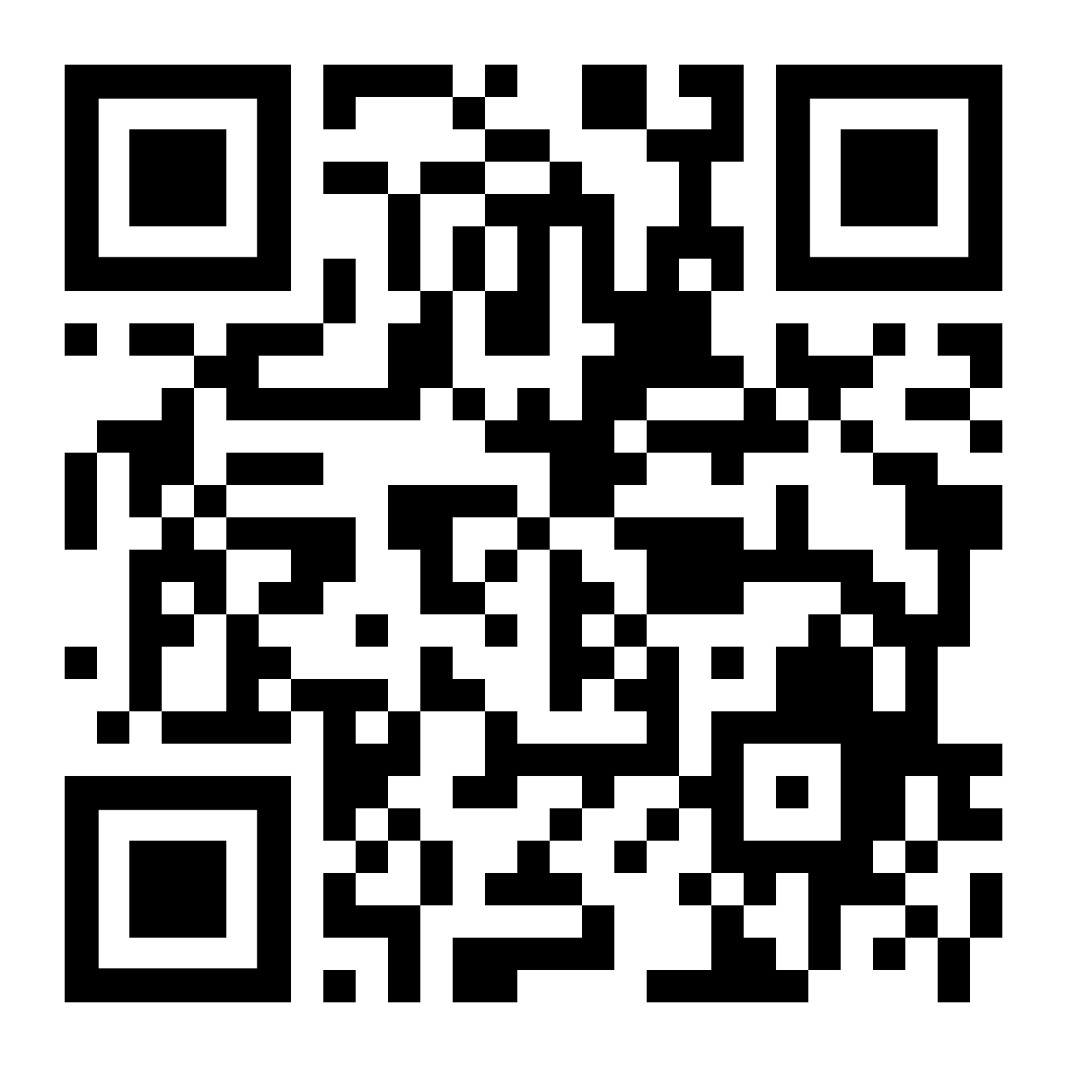
Telegram-бот для виртуального банкинга
Создатель: Вардугин Дмитрий ИЭ-71
Идея: Вардугин Дмитрий ИЭ-71
Кодер: Вардугин Дмитрий ИЭ-71
Ссылка на бота:
Ссылка на Git:

Slide 2



Архитектура программы
Пользователь
Программа
Базы данных
Отправляет запросы для программы, принимает выводы
Принимает данные от пользователя, отправляет данные на сохранение
Хранит пользовательские данные
2

Slide 3





Основные функции
Простая регистрация пользователей
P2P-переводы без посредников
Прозрачная история операций
Виртуальный баланс
3

Slide 4

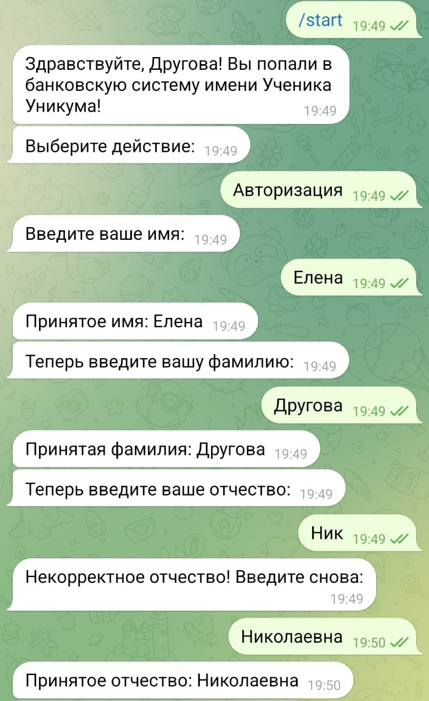

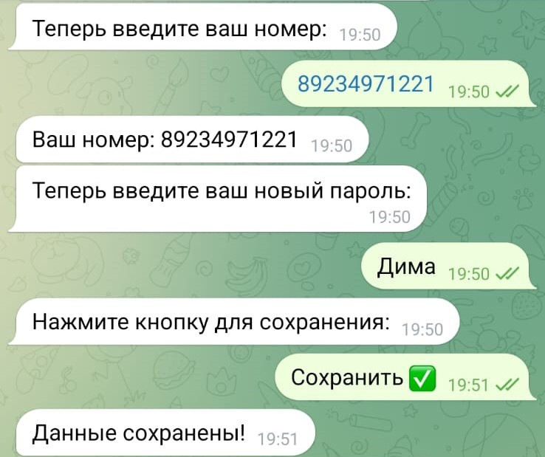
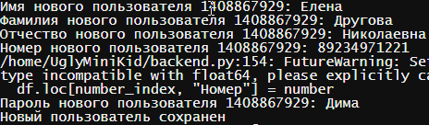
Пример регистрации
Пользователь
Терминал и база данных
4

Slide 5



Плюсы решения
Кибербезопасность
Тщательная система проверки входа в аккаунт пользователя
Конкурентоспособность
Способность конкурировать с такими ботами, как CRYPTO BOT, swapster и тд.
Простота кода
Доступный к прочтению код без костылей, способный к модификации
5

Slide 6


Минусы решения
Язык программирования (Python) имеет свойство зависать, а также его скорость ниже конкурентов (c++)
Язык программирования
На данный момент скрипт бота запущен на слабом, но бесплатном сервере
Слабый сервер
6

Slide 7

Спасибо за внимание!
Буду рад ответить на ваши вопросы
Ссылки на файлы:
Ссылка на бота:
Ссылка на Git:
Ссылка на ???:

